Slide 1
Logistika
-
Doprava
Cílem přednášky je seznámit se s dopravními zařízeními a jednotlivými druhy dopravy
.
Šárka Čemerková
Garant předmětu
Šárka Čemerková
Přednášející

Slide 2
Logistika
-
Doprava
Dopravní zařízení
Klasifikace dopravy
Charakteristika dopravy podle dopravních cest
.
Struktura přednášky

Slide 3
Doprava
propojuje jednotlivé části logistického procesu
zabezpečuje fyzické přemístění výrobků z místa, kde se vyrábějí, do místa, kde je jich zapotřebí – přínos místa
je faktorem časového přínosu - určuje, jak rychle a jak spolehlivě se výrobek přesouvá z jednoho místa do jiného

Slide 4
logistické řízení v dopravě = integrované využití technických, organizačních i řídících metod k tomu, aby dopravce zajistil přemístění požadovaných věcí nebo zboží ve správném čase na správné místo s požadovanou jakostí služeb a s příslušnými informacemi

Slide 5
zajišťuje přesun výrobků na geograficky oddělené trhy
pokud výrobky přicházejí na trh včas, nepoškozené a v požadovaném množství, poskytuje doprava zákazníkům přidanou hodnotu
plánování dopravních systémů:
požadavky zákazníka na čas a tím na přepravované náklady
volba dopravního zařízení a ostatních nakládacích pomůcek
volba dopravního prostředku

Slide 6
Dopravní zařízení
druhy dopravních zařízení:
palety
kontejnery
tvarově nestabilní zásobníky

Slide 7
funkce dopravních zařízení:
přejímka a sestavování dopravovaných materiálů
ochrana dopravovaného zboží před poškozením, krádeží atd.
manipulovatelnost
skladovatelnost
nositelé informací

Slide 8
Klasifikace dopravy
dle dodavatele a odběratele:
mimopodniková
vnitropodnikovou dopravu:
kontinuální dopravní prostředky
nekontinuální dopravní prostředky

Slide 9
dle přepravovaného objektu:
osobní
nákladní
dle dopravní cesty:
silniční
železniční
vodní:
vnitrozemská (říční)
námořní
letecká
potrubní
kombinovaná doprava: železniční-silniční, silniční-lodní, silniční-letecká nebo železniční-lodní

Slide 10
Silniční doprava
pozitiva vs. negativa
celovozová zásilka
sběrná služba
nadgabaritní (nadrozměrná) přeprava

Slide 11
Road train (XXL, LCV, gigaliner, Eurokombi, Megatruck)
silniční souprava v ČR 22 m (až 153 palet), na výjimku i více, ve světě cca 50 m
až 4 různé teplotní režimy

Slide 12
podmínky použití v ČR:
Podléhá schválení MD ČR, které schvaluje přepravní trasu (na 3 měs.)
Hmotnost max 48 t, na D1 u Prahy 40 t (nosnost mostu)
Jen na směrově oddělených dálnicích a rychlostních komunikacích, mimo ně max 10 km pro nakládku/vykládku
Nesmí křížit železnici
Speciální ozn.
Např. Schenker kusové zásilky Praha-Brno

Slide 13
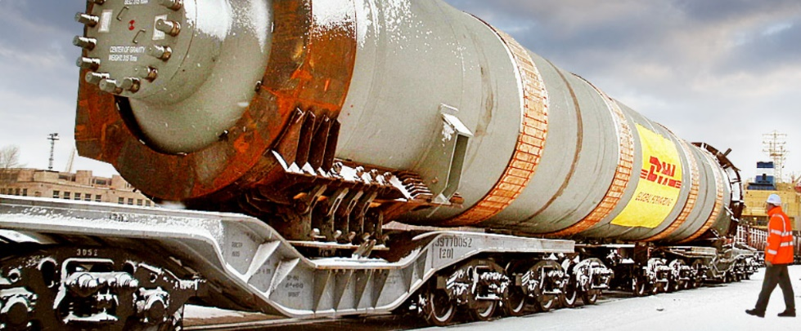
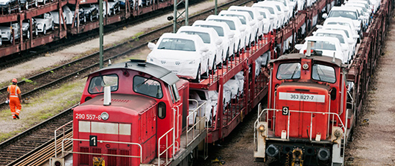
Železniční doprava
pozitiva vs. negativa
jednotlivé vozové zásilky
spěšniny
ucelený vlak
jednotlivé ucelené zásilky

Slide 14
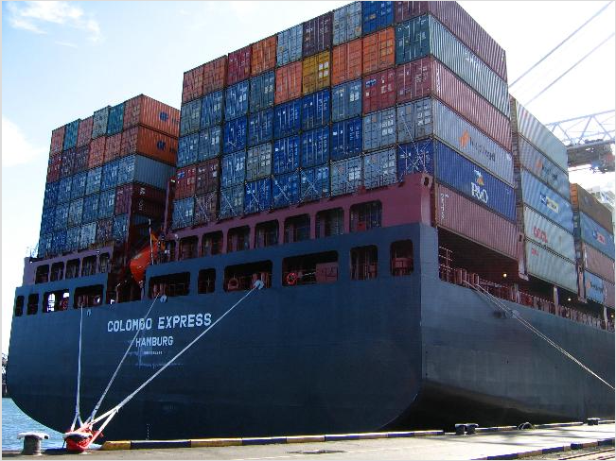
Vodní doprava
pozitiva vs. negativa
říční
námořní:
pobřežní (kabotážní)
transoceánská
liniová
trampová

Slide 15
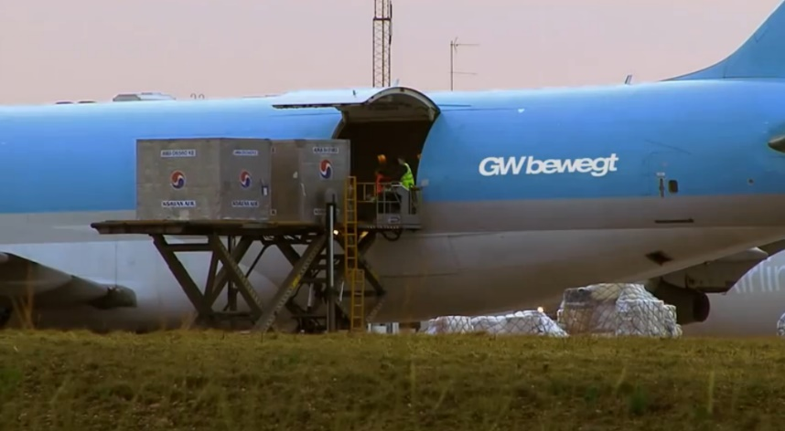
Letecká doprava
pozitiva vs. negativa
pravidelná linka
charter

Slide 16
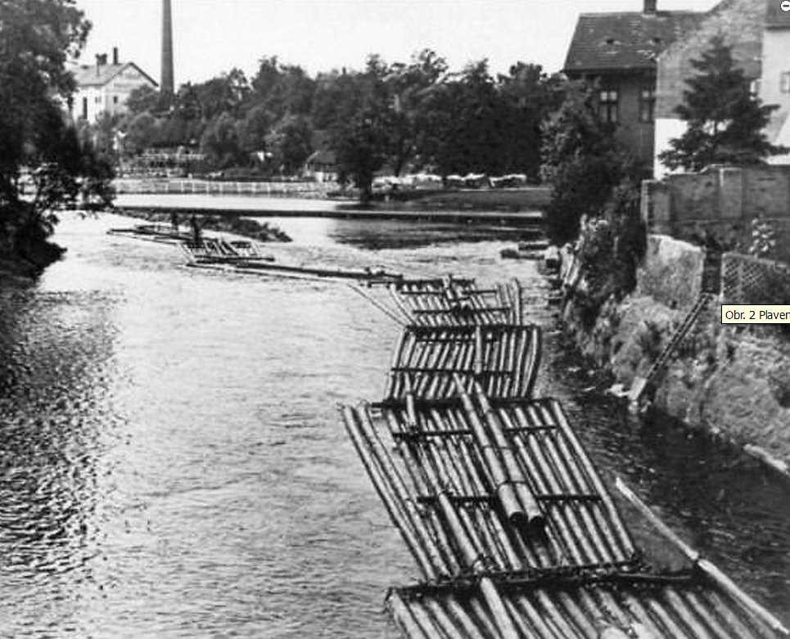
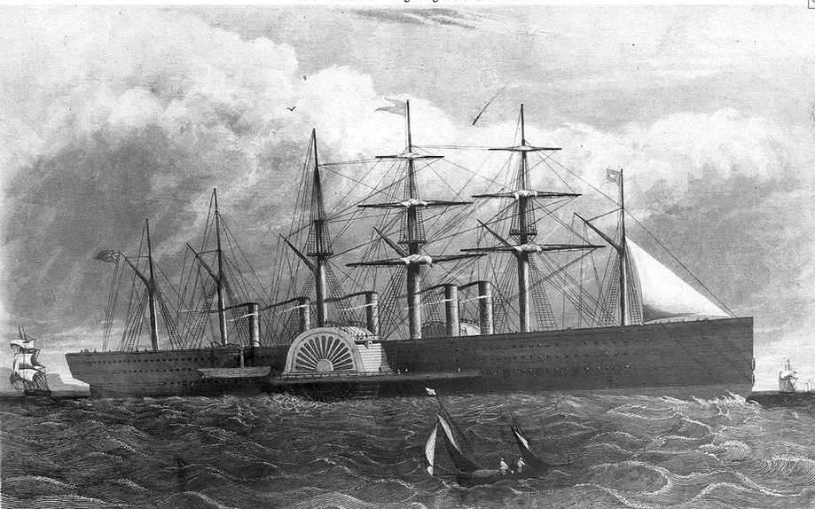
Notes:
Britská obchodní loď z 19. století

Slide 17
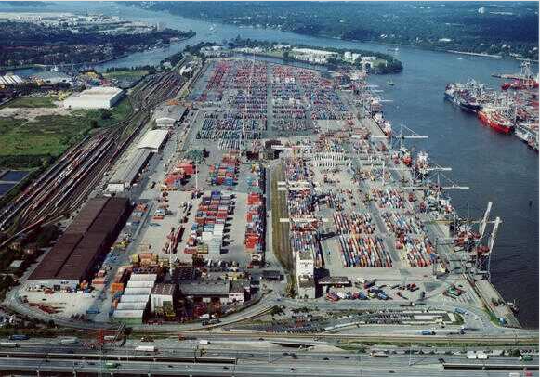
Přístav Bremenhaven

Slide 18
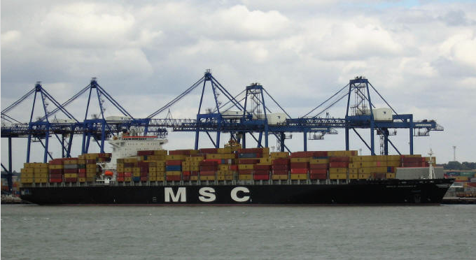
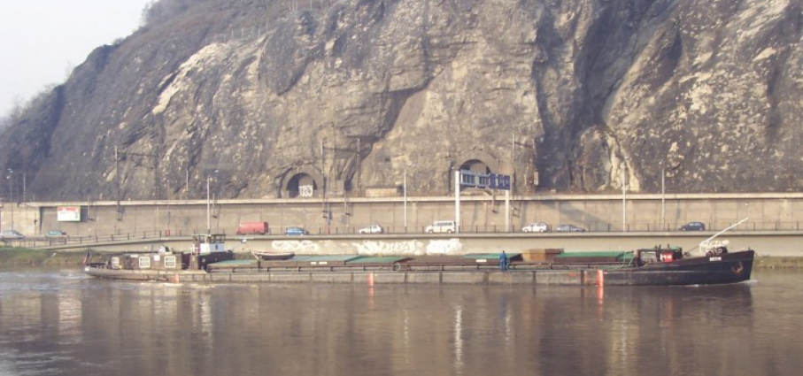
Říční doprava

Slide 19
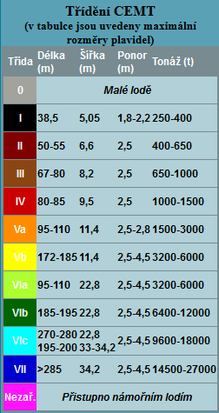
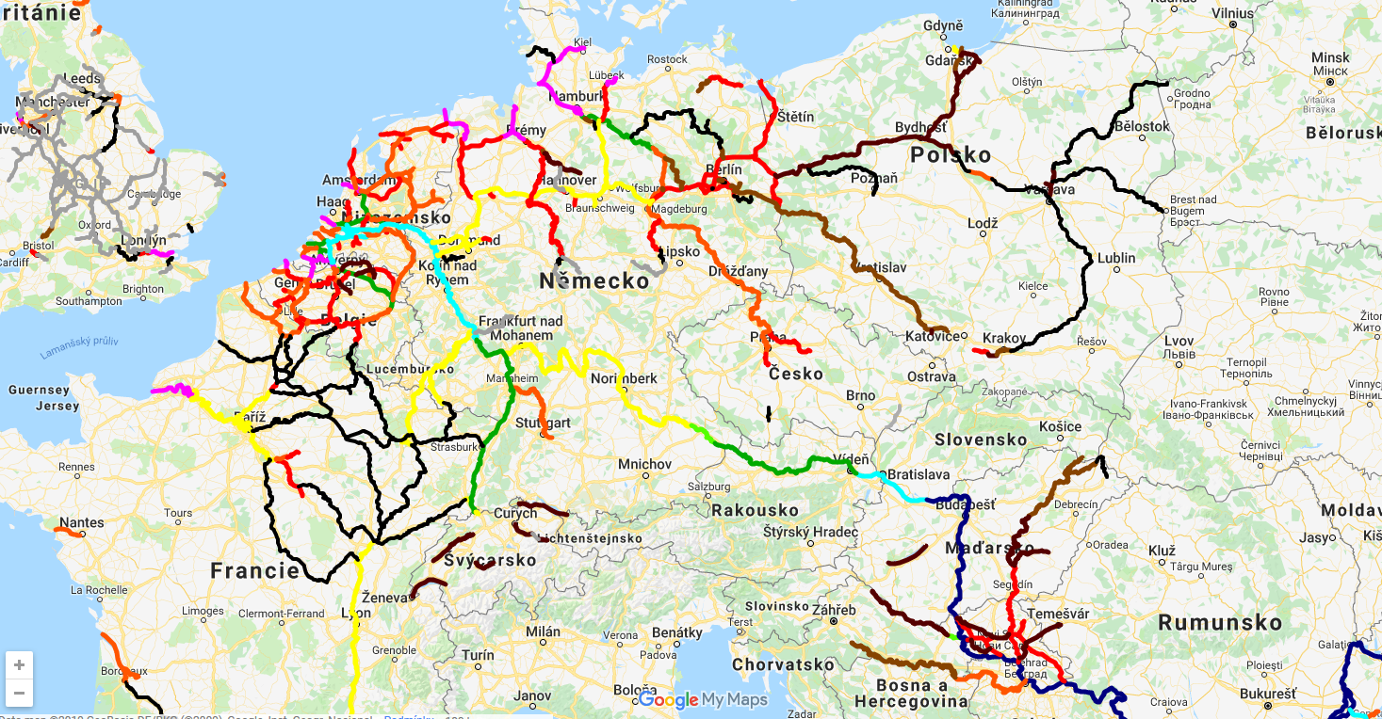

Slide 20
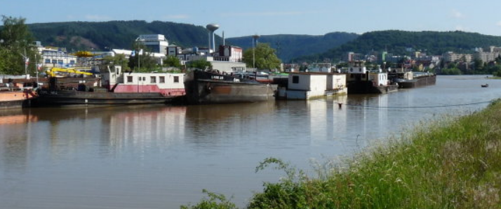

Slide 21
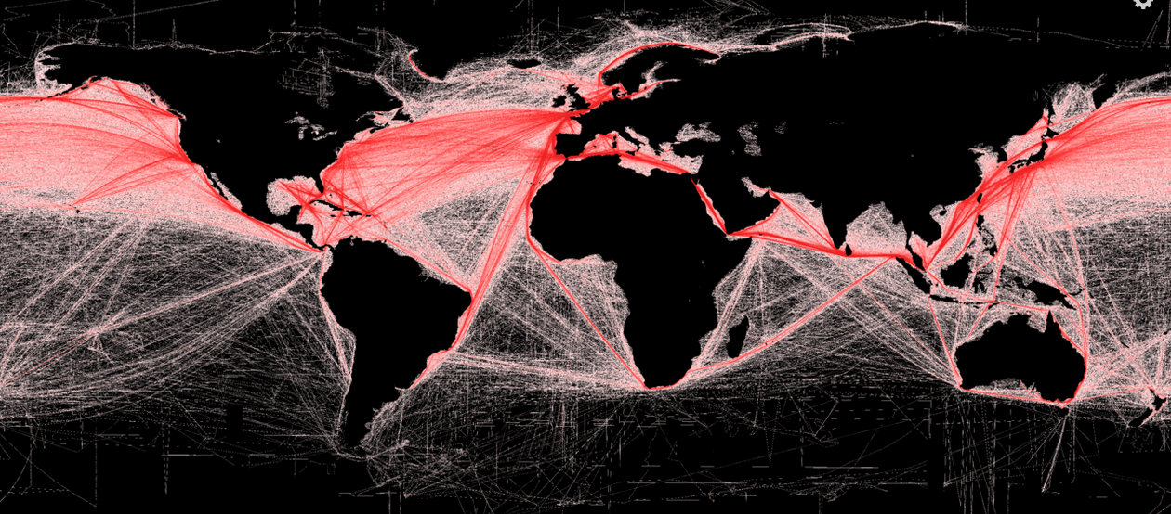
Mapa hustoty lodní dopravy

Slide 22
Největší světové přístavy kontejnerové přepravy (2017)
Šanghaj (Čína; 40,23 mil. kontejnerů-TEU)
Singapur(Singapur; 33,66 mil. TEU)
Šen-čen(Čína; 25,20 mil. TEU)
Ning-po – Čou-šan(Čína)
Hongkong (Hongkong )
Pusan (Jižní Korea)
Kanton (Čína)
Čching-tao (Čína)
Dubaj (SAE)
Tchien-ťin (Čína)
Rotterdam (Holandsko; 13,73 mil. TEU)

Slide 23
Největší světová letiště (počty cestujících v mil. v roce 2017)

Slide 24
Potrubní doprava
pozitiva vs. negativa
produktovody

Slide 25
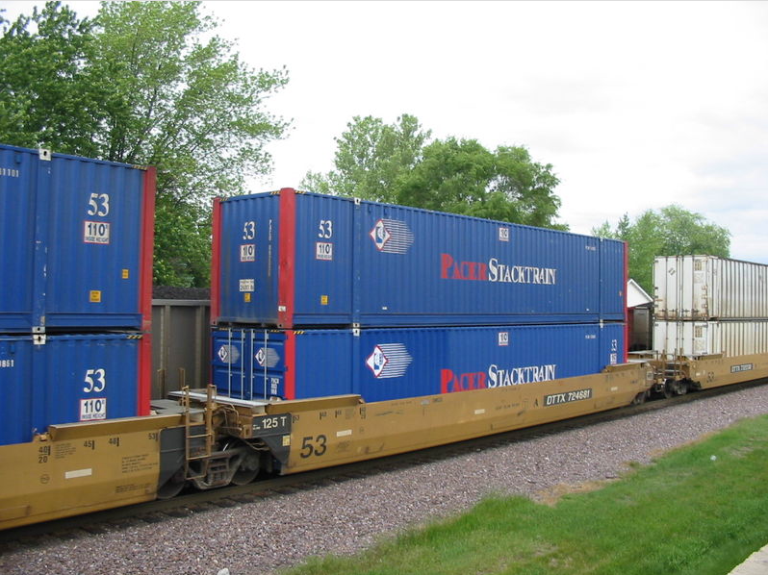
Kombinovaná doprava
část trasy prochází po železnici, vnitrozemskou vodní cestou nebo po moři a ostatní přeprava spadá pod silniční přepravu
silniční doprava je využívána pro vyzvednutí zásilky u odesílatele a pro dodání zásilky příjemci

Slide 26
vybrané charakteristiky kombinované dopravy:
Snížení nákladů při manipulaci s materiálem
Vysoká bezpečnost přepravovaného zboží
Minimalizace podílu těžké ruční práce
Jednotná technika mechanizace, automatizace, nakládky a vykládky
Nedostatečná legislativní podpora státu
Nedostatečná harmonizace podmínek provozování jednotlivých druhů nákladní dopravy

Slide 27
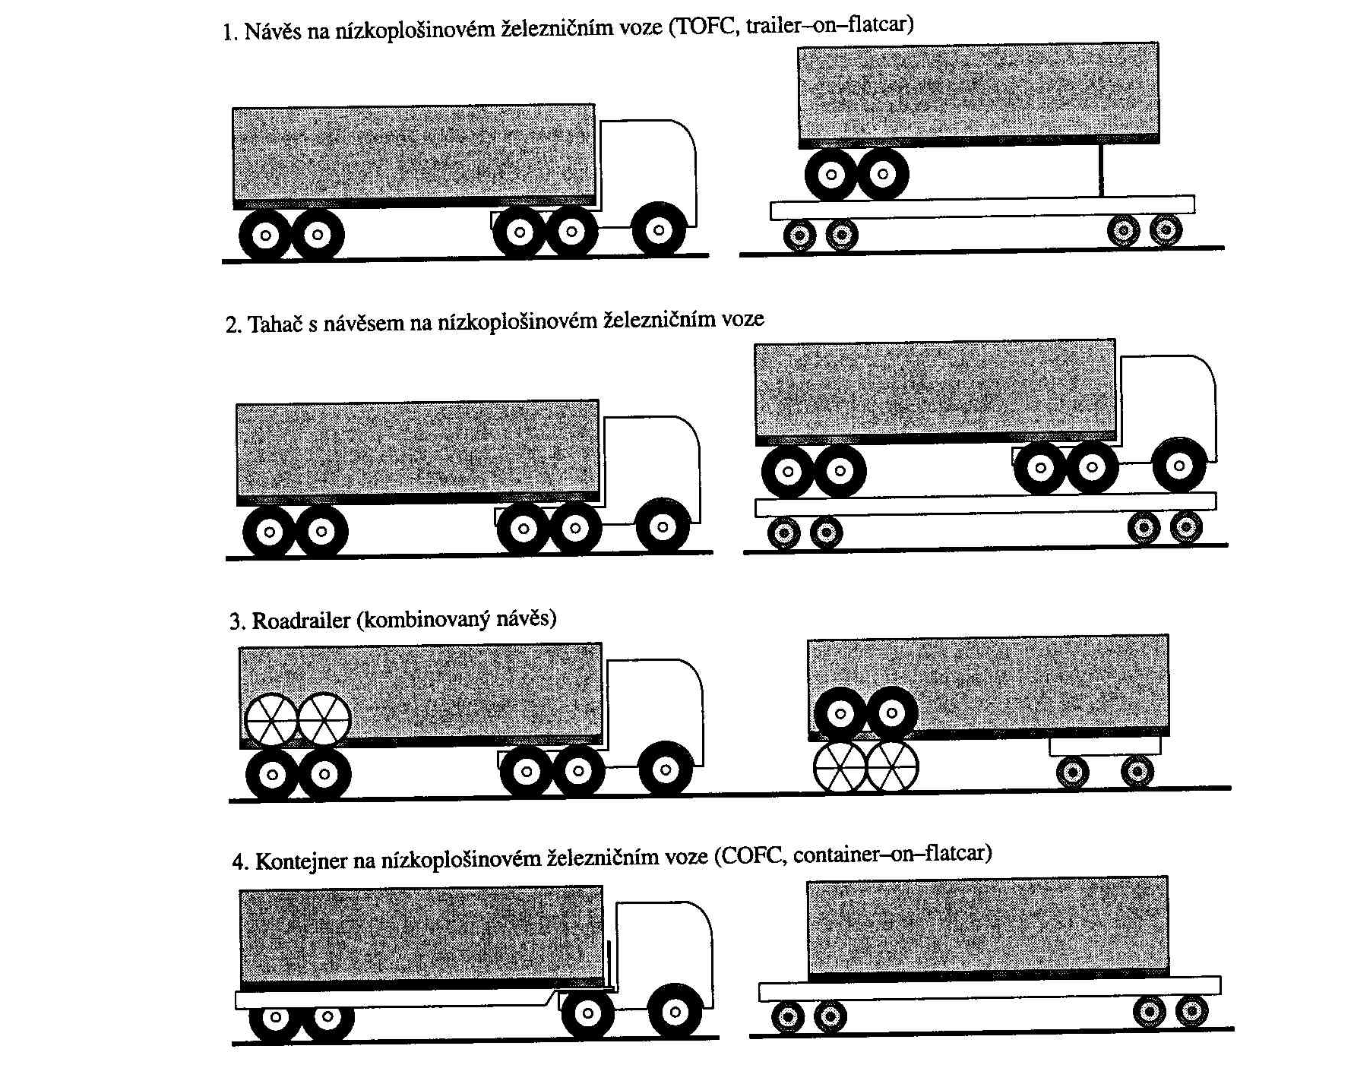

Slide 28
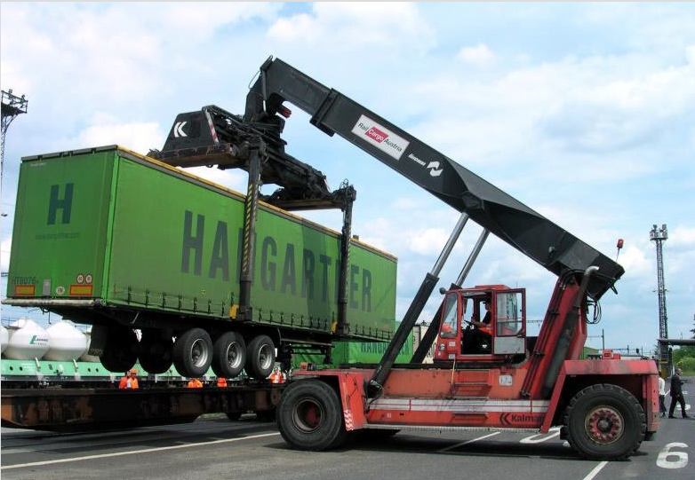
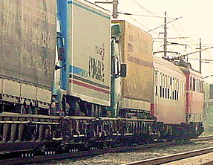

Slide 29
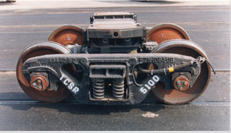
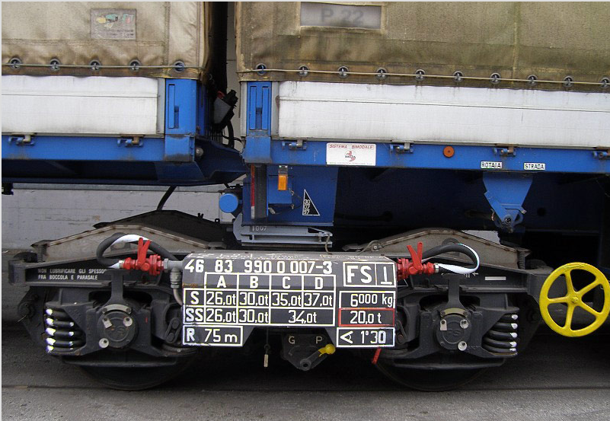

Slide 30
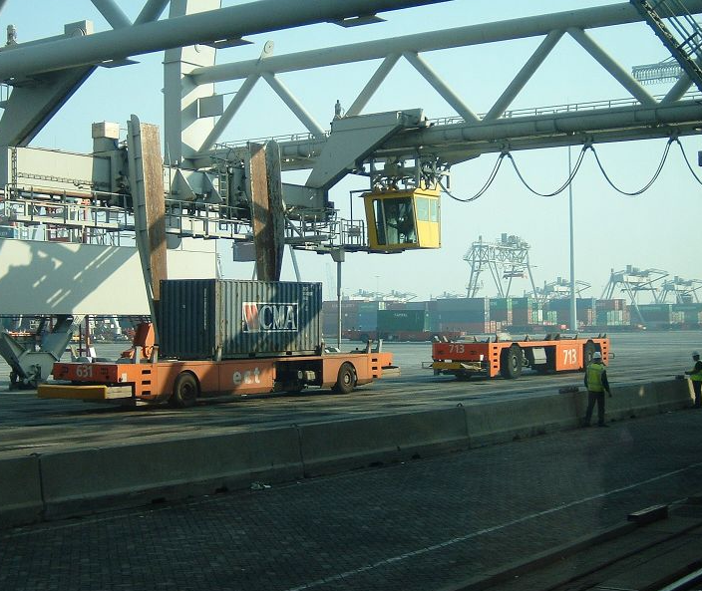
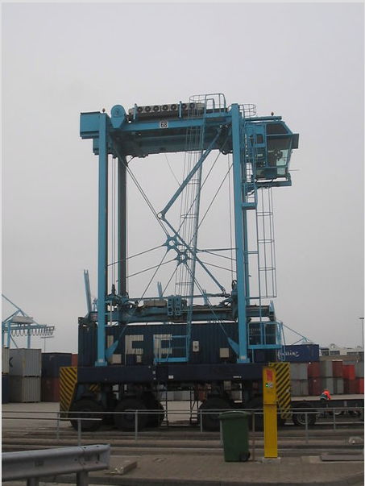

Slide 31
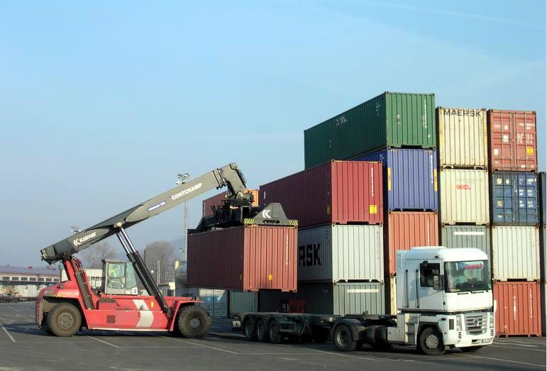
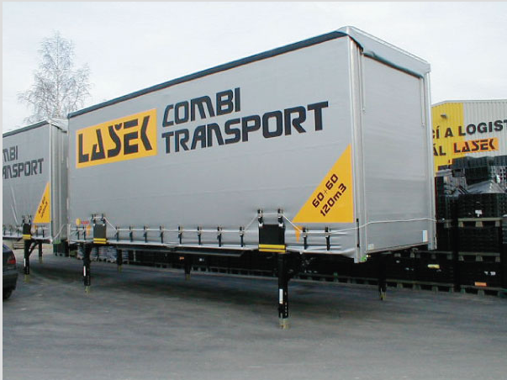

Slide 32
Shrnutí přednášky
Umíte:
Vysvětlit přínosy dopravy
Definovat dopravní zařízení
Klasifikovat dopravu z různých úhlů pohledu
Charakterizovat druhy dopravy podle dopravních cest

